Slide 1



Slide 2
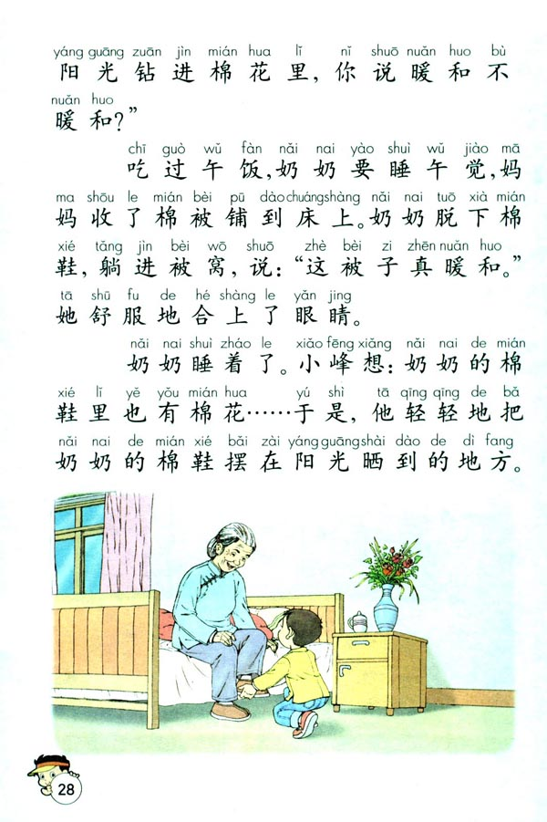
⑤
入
⑥
手

Slide 3
mián zhào shài bèi gài wǔ shōu
棉 照 晒 被 盖 午 收
脱 躺 合 眼 睛 摆
tuō táng hé yǎn jīng bǎi

Slide 4
我会认
棉 照 晒 被 盖 午 收 脱 躺 合 眼 睛 摆

Slide 5
棉 照 晒 被
棉花 光照 晒衣服 被子
盖 午 收 脱
盖头 中午 收入 脱衣
躺 合 眼睛 摆
躺下 合计 眼睛 摆手

Slide 6
熟字加偏旁：
西—
晒
青—
睛
皮—
被
熟字换偏旁：
很—
眼
说—
脱
猜谜语记忆：
一条白毛巾，挂在木头旁。—
棉
身穿和尚衣。—
躺
一人一张口。—
合
盖
器皿断羊尾。—
举手要罢工。—
摆

Slide 7
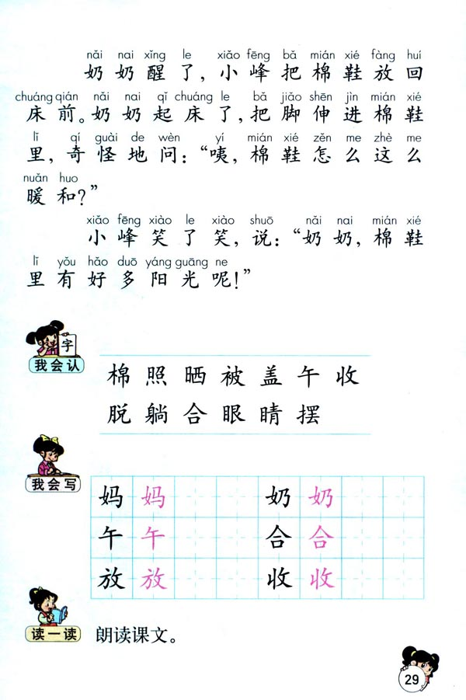
木
灬
日
衤
皿
丿
攵
月
身
人
目
目
扌

Slide 8
棉被
照片
收下
躺下
摆放
盖子
脱衣服
睡午觉
晒棉被
合上眼睛

Slide 9
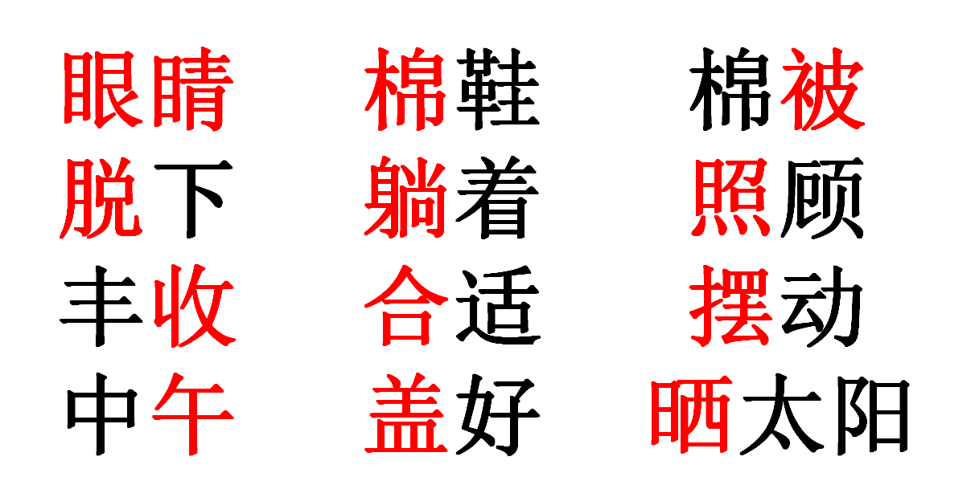

Slide 10
晒
妈妈给奶奶晒棉被。
小峰给奶奶晒棉鞋。

Slide 11
1-4自然段，写了哪几个人？妈妈为什么要给奶奶晒棉被？

Slide 12

1、早晨，阳光照到了阳台上，妈妈在给奶奶晒棉被。小峰问妈妈: “奶奶的棉被一点儿也没湿，干吗要晒呢?”

Slide 13
2、 “棉被晒过了，奶奶盖上会更暖和。”
3、 “为什么呢?”
4、 “棉被里有棉花，让阳光钻进棉花里，你说暖和不暖和?”
妈妈说。
小峰又问。
妈妈说:

Slide 14
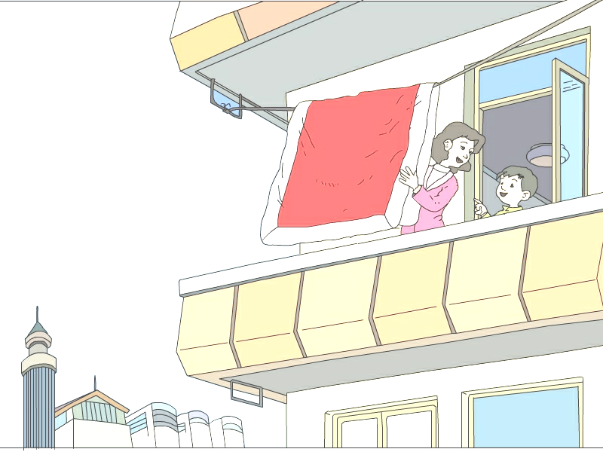
棉被晒过了，奶奶盖上会更暖和。
奶奶的棉被一点儿也没有湿，干吗要晒呢？

Slide 15
棉被里有棉花，让阳光钻进棉花里，你说暖和不暖和？
为什么？

Slide 16
吃过午饭，奶奶要睡午觉，妈妈收了棉被铺到床上。奶奶脱下棉鞋，躺进被窝，说:“这被子真暖和。” 她舒服地合上了眼睛。

Slide 17
后来小峰做了什么？读6-7自然段。
小峰为什么要给奶奶晒棉鞋？

Slide 18
奶奶醒了，小峰把棉鞋放回床前。奶奶起床了，把脚伸进棉鞋里，奇怪地问: “咦，棉鞋怎么这么暖和?”

Slide 19
填空：
棉被里有 ，棉被晒过后，让 钻进 ，奶奶盖在身上就会更 。
棉花
阳光
棉花里
暖和
用“因为——所以”的句式说填空的句子。

Slide 20
奶奶脱下棉鞋，躺进被
窝，舒适地闭上了眼睛。
●
●
●
●
●
●
放下
打开
我 书包， 书本。
安静地 作业。
做

Slide 21
奶奶睡着了，小峰想：
（ ）于是，
（
）。
奶奶的棉鞋里也有棉花……
他轻轻地把奶奶的棉鞋摆在阳光能
晒到的地方

Slide 22
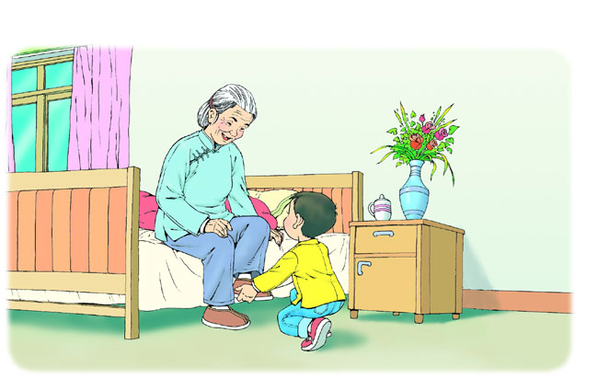
奶奶把脚伸进棉鞋里，奇怪地问：“咦，棉鞋怎么这么暖和？”
小峰笑了笑，说：“奶奶，棉鞋里有好多阳光呢！”

Slide 23
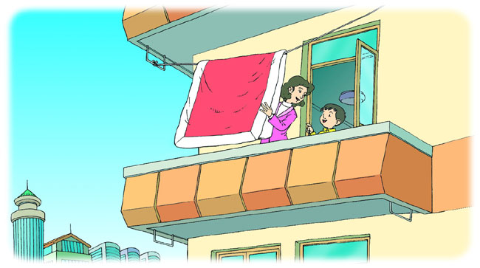
学了这篇课文，你明白了什么？

Slide 24
｛
兰兰的小手
替爸爸拿拖鞋。
给妈妈洗手绢。
帮奶奶挠痒痒。
小峰的小手
给奶奶晒棉鞋。
妈 妈
给奶奶晒被子。
兰兰、 小峰和妈妈关心、
尊敬、体贴长辈。

Slide 25
我们要孝顺老人

Slide 26
因为妈妈孝顺奶奶，所以帮奶奶晒棉被。
因为小峰———— ，所以——————。
因为 ——————，所以——————。
孝顺奶奶
帮奶奶晒棉鞋
妈妈孝顺奶奶
帮奶奶洗脚

Slide 27
连一连
晒 拖鞋
摆 棉被
放 被窝
钻 音乐

Slide 28
连一连
轻轻地 棉鞋
暖和的 摆放
慢慢地 成长
快乐地 合眼

Slide 29


我会写
想一想：
生活中，阳光还能钻进哪些东西？
妈
奶
午
合
放
收

Slide 30
放收
放羊 收入 收下
放下 收书包 收回

Slide 31
mā
妈

Slide 32
nǎi
奶

Slide 33
wǔ
午

Slide 34
fànɡ
放

Slide 35
shōu
收

Slide 36
(妈妈)
(干妈)
(亲妈)
(奶奶)
(牛奶)
(羊奶)
(上午)
(中午)
(下午)
(合计)
(合力)
(合作)
(放牛)
(放电)
(放心)
(收工)
(收入)
(秋收)

Slide 37
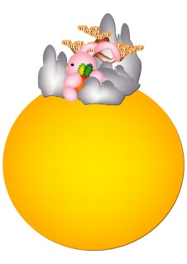
作业
加偏旁组字
西（ ）青（ ）罢（ ）
马（ ）乃（ ）皮（ ）

Slide 38
作业
加偏旁组字
西（晒）青（睛）罢（摆）
马（妈）乃（奶）皮（被）

Slide 39
换偏旁组字
吗（ ） 清（ ）
跟（ ） 洒（ ）

Slide 40
换偏旁组字
吗（妈） 清（睛）
跟（眼） 洒（晒）

Slide 41

给生字找词语朋友。先说说再连线。
晒 盖 收 脱 睡 合
棉衣 午觉 眼睛 棉鞋 棉被 棉花

Slide 42


我们都要做个尊敬老人的好孩子
再见

